Slide 1
İskenderun Teknik Üniversitesi
Barbaros Hayrettin Gemi İnşaatı ve Denizcilik Fakültesi
Denizcilik İşletmeleri Yönetimi Bölümü Staj Bilgilendirme Sunumu
2025

Slide 2
1
Genel Bilgilendirme

Slide 3
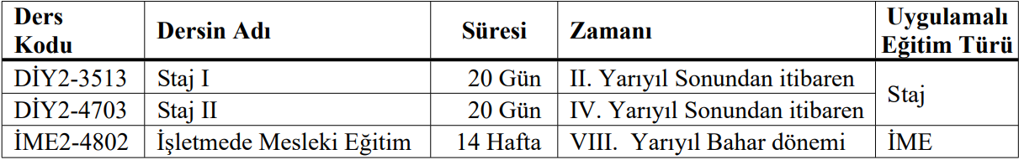
Staj Hakkında Genel Bilgiler
Barbaros Hayrettin Gemi İnşaatı ve Denizcilik Fakültesi öğrencileri staj yükümlülüklerini kapsayan İSKENDERUN TEKNİK ÜNİVERSİTESİ BARBAROS HAYRETTİN GEMİ İNŞAATI VE DENİZCİLİK FAKÜLTESİ UYGULAMALI EĞİTİMLER YÖNERGESİ üniversitemiz mevzuat sayfasında yayınlanmış olup; uygulamalı eğitimler, bu yönergenin hükümlerine göre yapılır. (https://kms.kaysis.gov.tr/Home/Kurum/38689832 )
Denizcilik İşletmeleri Yönetimi Lisans Programı uygulamalı eğitimleri ile ilgili olarak yükümlülükleri ilgili yönergenin 11. Madde’sinde ;
tablosu verilmiştir.

Slide 4
Staj Hakkında Genel Bilgiler
Denizcilik İşletmeleri Yönetimi Bölümü müfredatında yer alan uygulama eğitimlerinin
tanımları aşağıdaki gibidir:
“DİY2-3513 Staj I” dersi; II. yarıyıl sonundan itibaren yaz döneminde yapılacak olan 20 iş günü süreli stajdır. Bu staj döneminde yapılan staj en fazla 20 gün olarak değerlendirilir.
“DİY2-4703 Staj II” dersi; IV. yarıyıl sonundan itibaren yaz döneminde yapılacak olan 20 iş günü süreli stajdır. Bu staj döneminde yapılan staj en fazla 20 gün olarak değerlendirilir.
“İME2-4802 İşletmede Mesleki Eğitim”; VIII. yarıyılın başı ile sonu arasına rastlayan Bahar öğretim döneminde en az 14 hafta yapılan uygulamalı eğitimdir.
“DİY2-3513 Staj I” dersi “işletme” stajı olarak bir denizcilik işletmesinde ve “DİY2-4703Staj II” dersi de “liman” stajı olarak bir liman işletmesinde gerçekleştirilmelidir.
Stajlar ve İME, Komisyon tarafından onaylanan kurum/kuruluşlarda gerçekleştirilir.

Slide 5
Staj Yapılacak Kurumların Çerçevesi
İşletme Stajı
  Armatör Firmalar, Gemi İşletme Firmaları, Konteyner Acentaları, Freight Forwarder Firmalar, Broker Firmaları, Lojistik Firmaları, Liman Başkanlıkları, Gemi Acentaları, Gümrük İşletmeleri, Denetim ve Gözetim Firmaları vb.
  Bunun dışındaki firmaların da değerlendirilmesi staj komisyonunun değerlendirmesindedir.
Liman Stajı
  Liman ve Terminal İşletmeleri, Marinalar
  İstisna ve ek kurumları staj komisyonu değerlendirir.

Slide 6
2
Staj Süreci

Slide 7
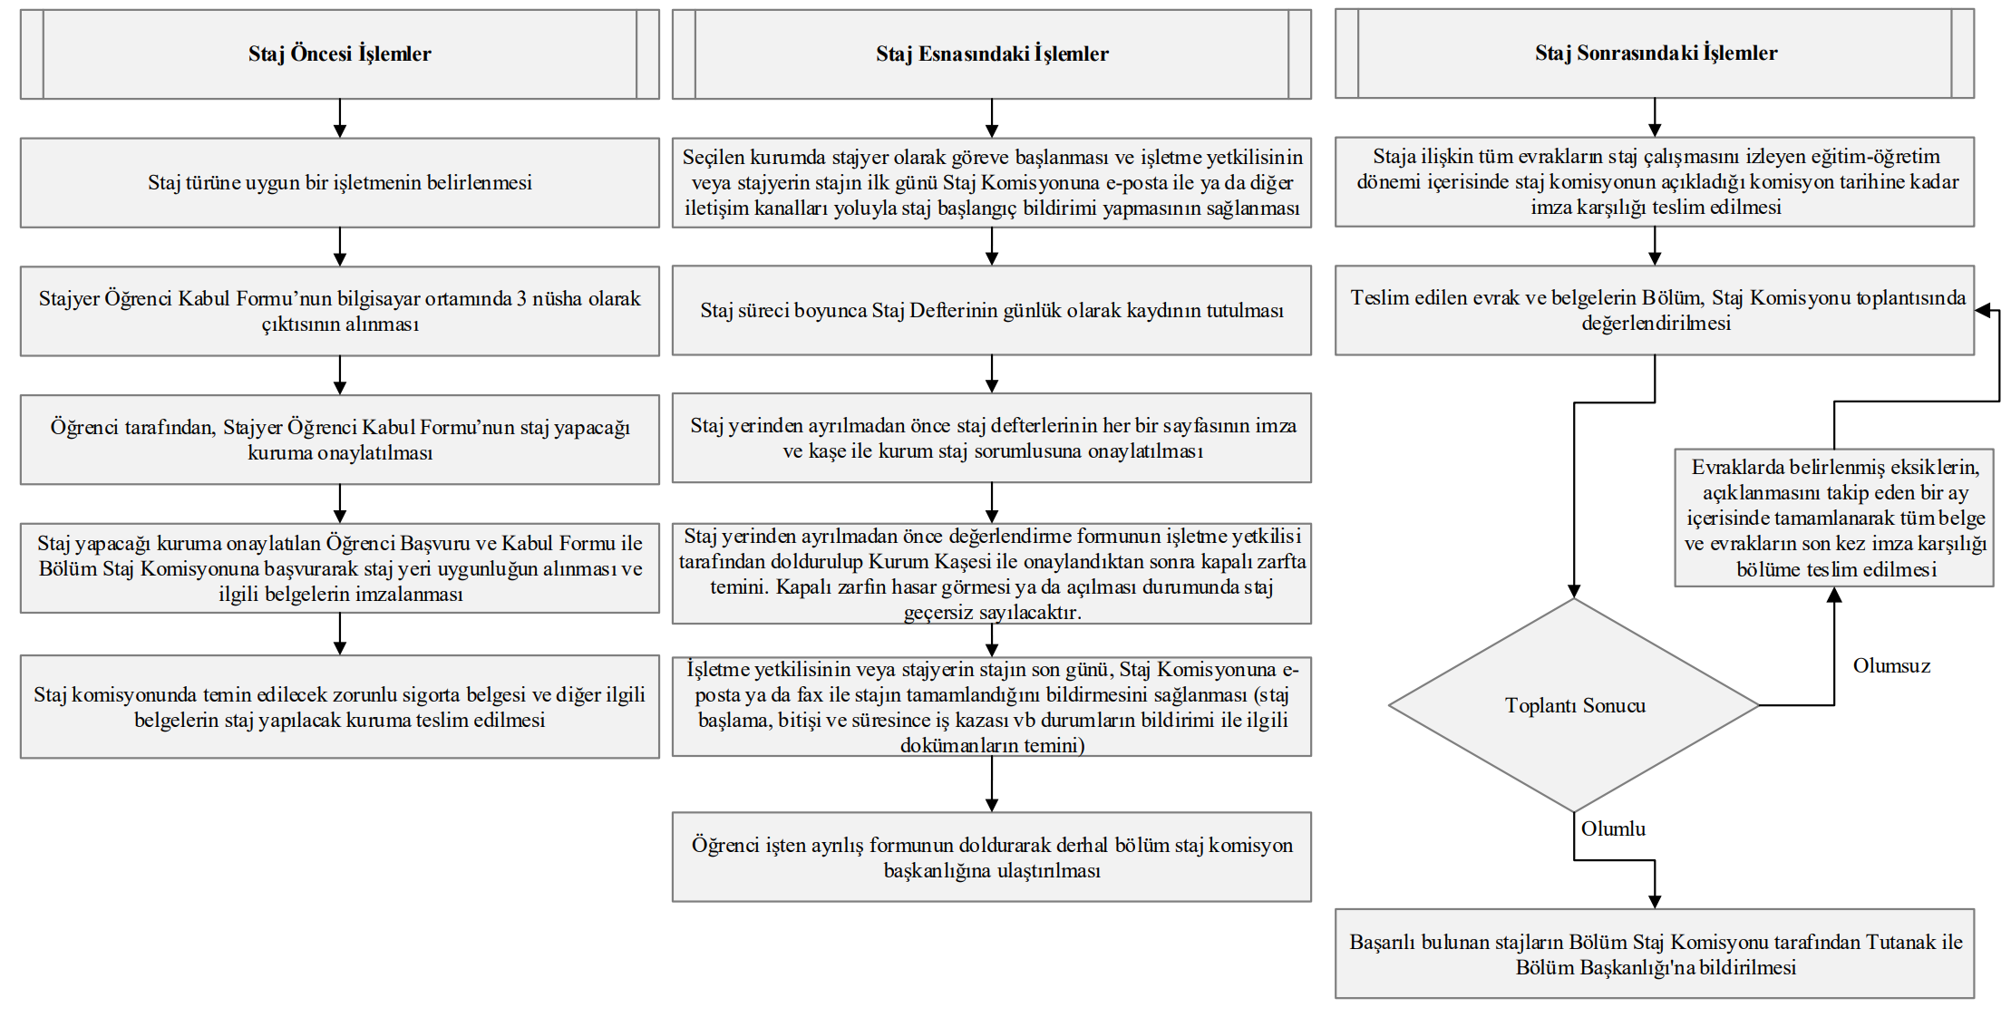
Süreç

Slide 8
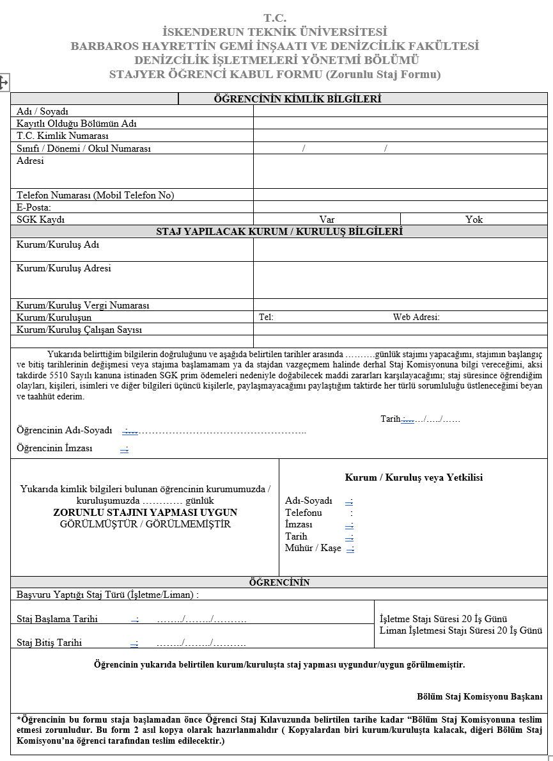
Formlar

Slide 9
Evrak tedarik, bildirim, staj defteri
Staja başlamadan evrakınızdaki tarihten 5 gün önce bhgidf.diy@iste.edu.tr epostasına bildirimde bulununuz.
Staj Defterinizi günlük olarak doldurunuz.
Staj defteri 3. tekil şahıs olarak. Tükenmez mavi kalemle yazılır. Bilgisayar çıktılarının eklenmesi uygundur. Firmaların künye bilgileri dışında ticari/finans bilgilerini içeren hiçbir bilgi verilmemelidir. Örnek evraklar, kopyadır ibaresi ile eklenebilir.
İlgili günde bilgi edinilen kavramların hepsinin açıklamaları ile eklenmelidir.
Defter içerisinde firma iş organizasyon şeması, bölüm bilgileri, işleyişi ve kalite süreçleri bilgileri verilebilir.
Staj defterinde, gün içerisinde herhangi bir iş yapılmadığı yazıyorsa staj iş günü olarak değerlendirilmeyebilir.
Sürecin sağlıklı bir şekilde işlemesi için staj onayı için staj başlamadan 7 gün öncesine kadar mailinizi atmanız tavsiye edilmektedir.

Slide 10
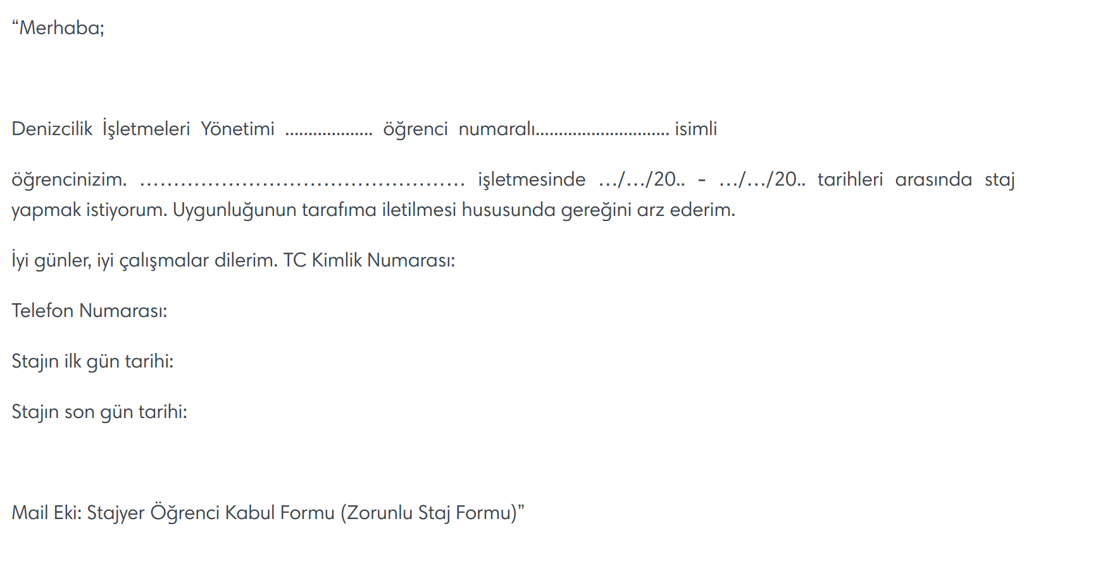
https://iste.edu.tr/duyuru-merkezi/diym/2023/06/21/3901

Slide 11
3
Staj Sonrası

Slide 12
Evrak teslim, ders seçimi, komisyon
Stajyer öğrenci ayrılış bildiriminizi kuruma onaylatıp, staj bitimi ile aynı gün içinde bhgidf.diy@iste.edu.tr epostasına bildirimde bulununuz.
Stajınızı tamamlayıp, staj çıkış bildiriminizi yaptıktan sonra defterinizi ve üzerindeki imzalarla birlikte işletmenin size kapalı zarfta teslim ettiği staj değerlendirme formunuzu staj komisyonuna teslim etmeli ve Staj komisyonunun belirlediği tarihte yapılan değerlendirme toplantısına katılmalısınız.
Staj I- Staj II dersleri güz döneminde açılır.
Staj yaptığınız yaz dönemini takiben açılan güz dönemi dersini alınız.

Slide 13
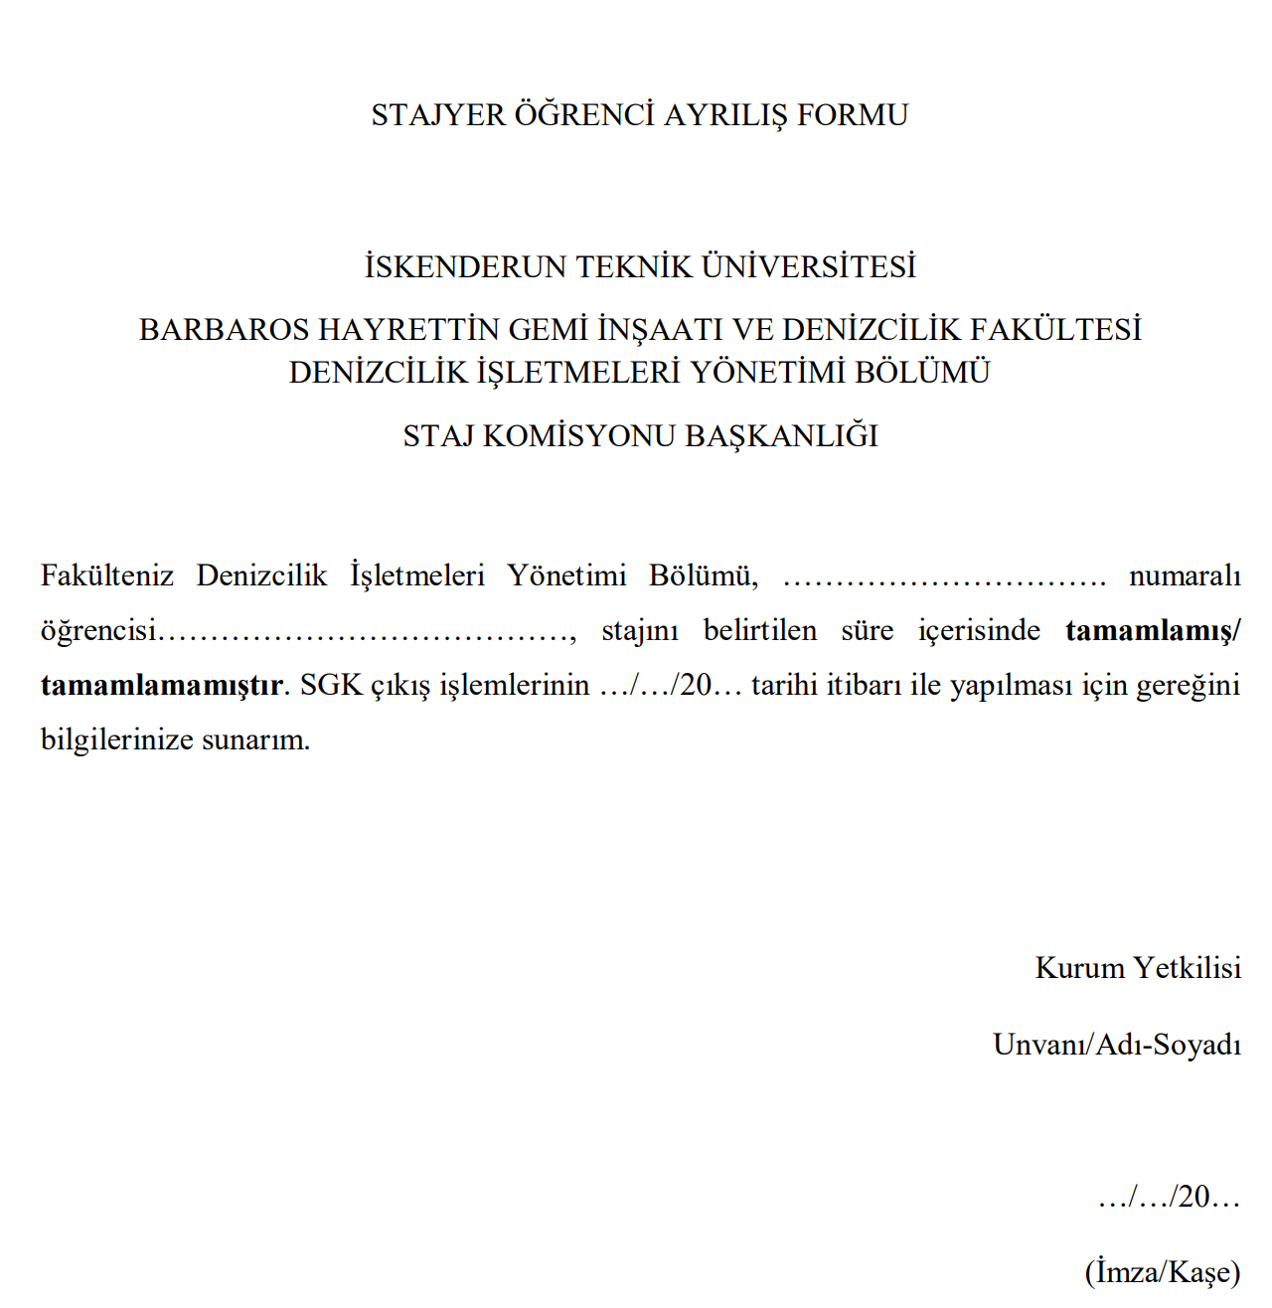

Slide 14
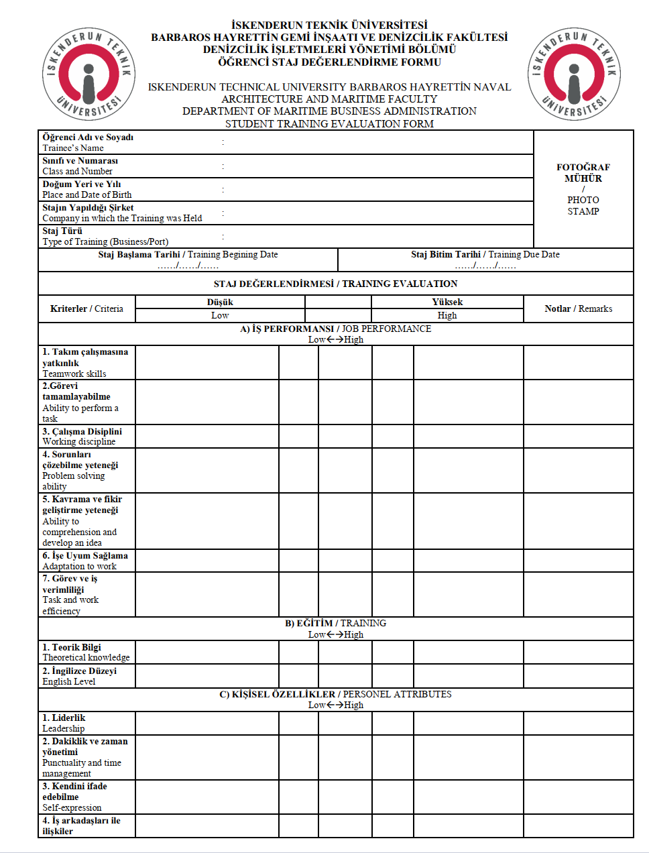

Slide 15
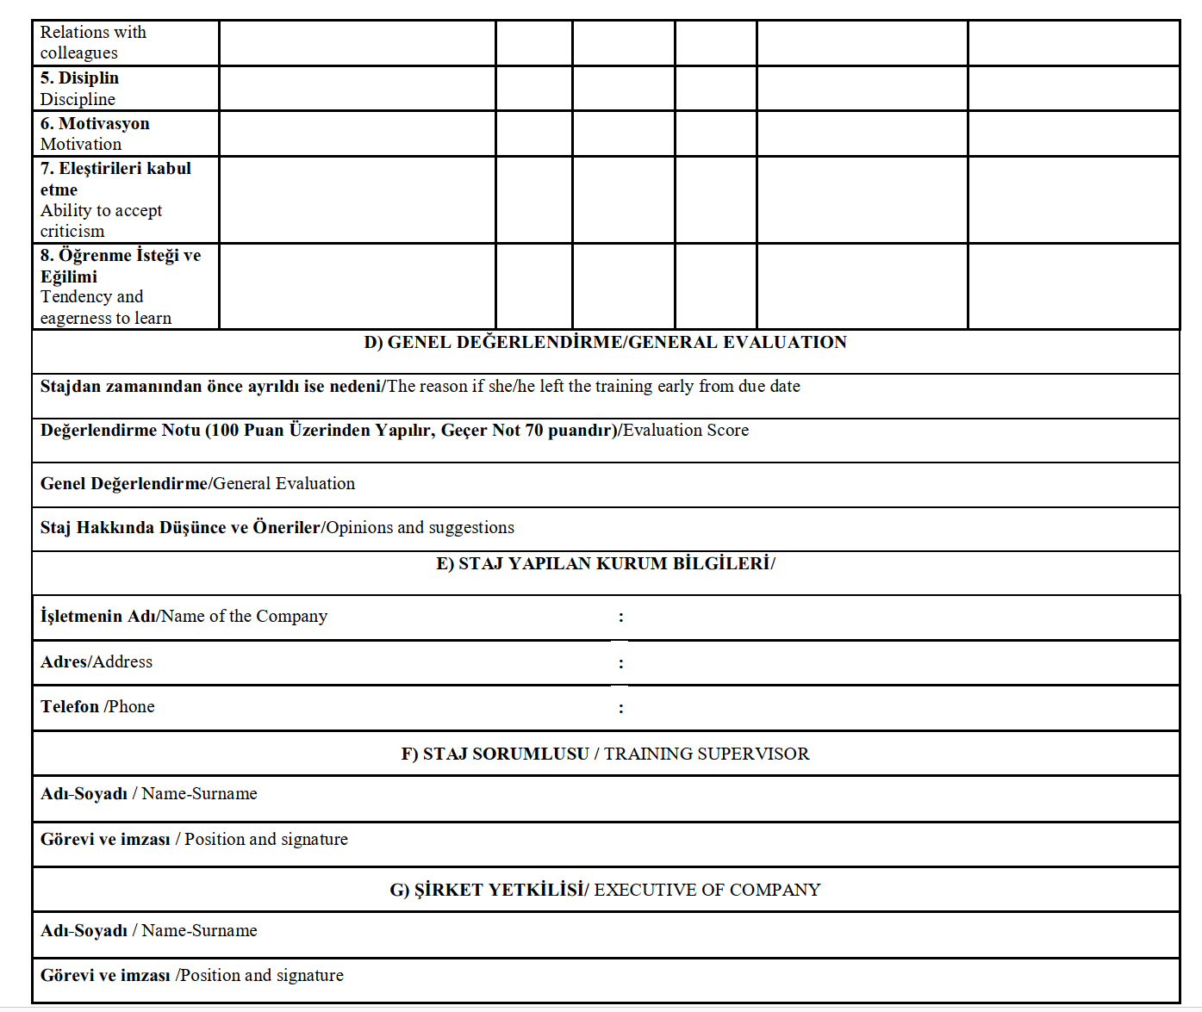

Slide 16
Teşekkürler…

